Slide 1

Cas clinique
DELERUE Estelle
Interne de Radiologie 8e semestre
Clermont Ferrand

Slide 2
Mme S, 23 ans, consulte aux urgences pour bilan de céphalées depuis 1 mois, crise convulsive non fébrile et altération de l’état général. Examen neurologique sans particularités.
Que faites vous?

Slide 3
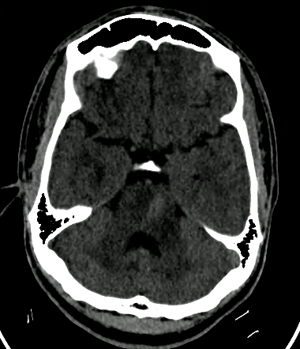
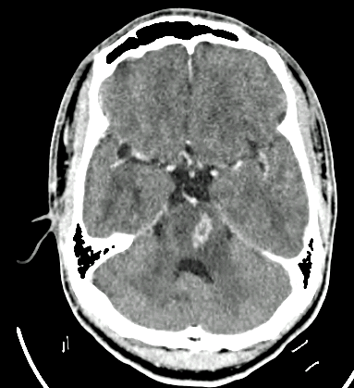

Slide 4
Qu’évoquez vous comme hypothèses diagnostiques?

Slide 5
Penser au MAGICDR
Métastase
Abcès à pyogène, ainsi que les causes infectieuses parasitaires (toxoplasmose, neurocysticercose) et tuberculeuse
Glioblastome
Infarctus: Clinique peu évocatrice
Contusion: Pas de contexte de traumatisme
Démyélinisation: Ne donne pas d’hyperdensité spontanée
Radionécrose: Pas de contexte d’irradiation

Slide 6
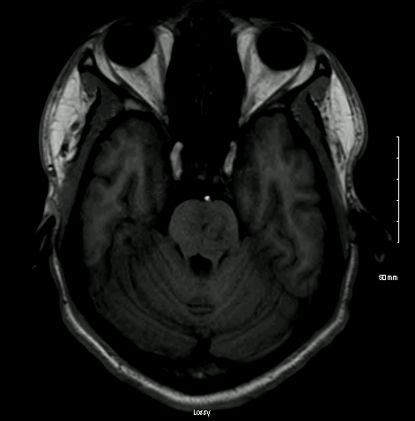
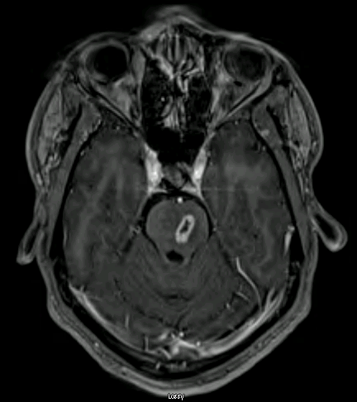

Slide 7
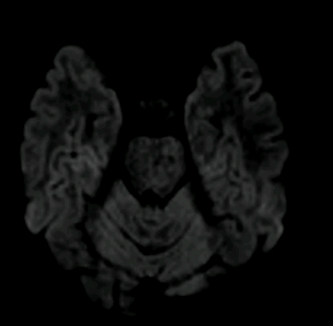
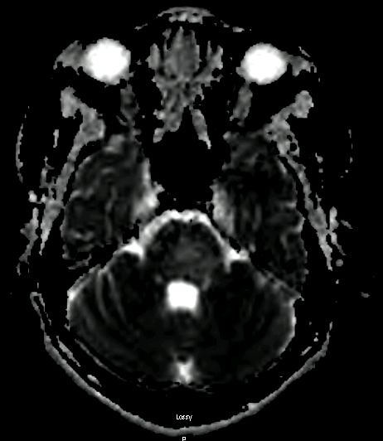
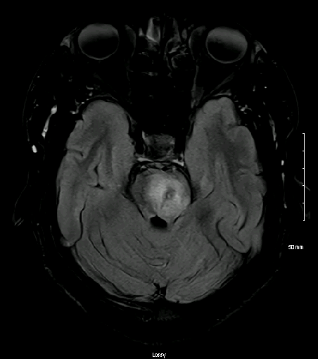

Slide 8
Quelle séquence supplémentaire demandez vous?

Slide 9
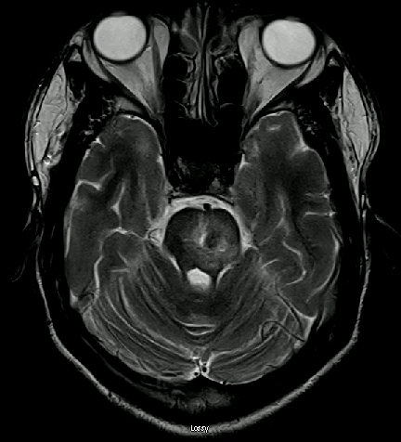

Slide 10
Quel est le diagnostic final?

Slide 11
Hyposignal T2: très évocateur de nécrose caséeuse: TUBERCULOME CEREBRAL

Slide 12
Infection du système nerveux central due à Mycobacterium tuberculosis
Formes principales :
- Méningite tuberculeuse

Slide 13
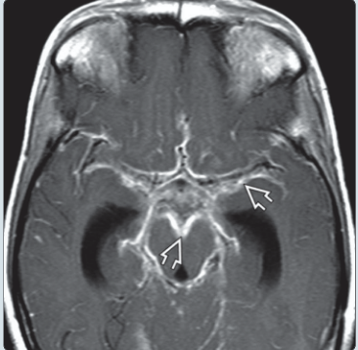
Rehaussement leptoméningé des citernes de la base
Aspect péri-mésencéphalique en « étoile »
Signes associés fréquents:
- hydrocéphalie
-vascularite
- atteintes des nerfs crâniens

Slide 14
Infection du système nerveux central due à Mycobacterium tuberculosis
Formes principales :
- Méningite tuberculeuse
- Tuberculome cérébral (forme focale)
👉 Pathologie rare en France mais à évoquer+++
Dissémination hématogène depuis un foyer pulmonaire
Formation de granulomes
Évolution :
-Stade non caséeux
-Nécrose caséeuse centrale
👉 Peut mimer une tumeur ou un abcès

Slide 15
En imagerie:
Lésion hypodense ou isodense
Rehaussement annulaire après injection
Œdème péri-lésionnel fréquent
T1: iso/hypo
Diffusion: variable
👉 Non spécifique

Slide 16
Quels sont les diagnostics différentiels?

Slide 17
Métastase: oedème vasogénique important, contexte néoplasique, jonction SB/SG ++
Abcès à pyogène: hypersignal diffusion, restriction ADC
Toxoplasmose: noyaux gris centraux, thalamus, jonction SB/SG
Neurocysticercose: scolex, lesions kystiques multiples avec plusieurs stades co existants
Glioblastome: lesion infiltrante hétérogène

Slide 18
Merci pour votre attention

